Slide 1



2014 Daegu University Job Coaching Program
프로그램 운영 계획 안내
“학생이 행복한 취업”
일시 : 2014년 10월 17일(금) 13:00
장소 : 본관 9층 이미지메이킹 교육장
운영 : ㈜링크스타트

Slide 2

목차
잡코칭 프로그램 안내
집중 컨설팅 기간 운영 계획
프로그램 홍보 계획
요청 사항
경상대학 사회과학대학 자연과학대학 생명환경대학 조형예술대학 사범대학

Slide 3
잡코칭 프로그램 구성
학과별 교육(6시간)
개인별 컨설팅
게릴라 토크 콘서트

Slide 4
학과별 교육
취업역량강화 강의
입사서류 작성법(3H) + 면접 대응전략(3H) = 총 6시간으로 구성
학과별 교육 요청 일시와 장소에서 중간고사 이후에 진행 예정
학과별 요청 사항들을 최대한 반영하여 진행토록 하겠습니다.
가급적이면 프로그램 대상인 4학년들이 최대한 많이 참석을 할 수 있도록
협조를 부탁드리는 바이며, 3학년 학생들 중 교육을 받고자 하는 학생들도
교육에 참석하여도 무방합니다. 다만, 4학년과 3학년 명단을 정확하게
구별하여 주시기 바랍니다.

Slide 5

개인별 컨설팅
개인별 맞춤 컨설팅
전공별 학생 데이터를 바탕으로 진로와 취업 상담을 연계하여 진행
학생들의 진로 설정과 개별 취업에 있어 어려움 겪는 부분에 맞춤 상담 진행
구체적
진로설정
및
취업스킬UP
진로
상담
진로취업
분석
취업
전략수립
입사서류
컨설팅
면접 심층
컨설팅
취업을 하는 것도 중요하지만 어떤 직무를 직업으로 가져가야 할 지를
학생들로 하여금 알 수 있도록 다가가겠습니다.
2015년 2월 까지 진행 예정

Slide 6
게릴라 토크 콘서트
게릴라 토크 콘서트
주 1회 인문, 자연과학, 시사이슈, 취업 등을 주제로 게릴라 강의 및 간담회 진행
취업에 필요한 상식 및 인문학적 교양 등을 배양 할 수 있습니다.
일자 | 내용 | 일자 | 내용
11/06 | 통찰적 역사관과 위기 극복 리더십 | 11/26 | 경쟁과 회복탄력성
11/13 | 대구/경북 기업 인사담당자 토크쇼 | 12/03 | 대구/경북 인사담당자 토크쇼
11/20 | 자신의 목표간리법 | 12/10 | 창의적 문제해결 방법
< 토크 콘서트 일정 >
시간과 장소는 학과 사무실(게시판) 또는 SMS, 프로그램 공식 BAND 등을 통해 10일 전 공지할 예정입니다.

Slide 7
집중 컨설팅 기간
운영 계획
집중 컨설팅 기간
개인별 컨설팅
게릴라 토크 콘서트

Slide 8
집중 컨설팅 기간 운영
집중 컨설팅 기간 운영
중간고사(10. 20 ~ 24) 이후 10. 27(월) ~ 31(금), 11. 3(월) ~ 7(금),
11. 10(월) ~ 14(금) / 3주간 집중 컨설팅 기간을 운영하고자 합니다.
잡 코칭 운영기간 초기에 학생들과 만나 컨설팅을 시작 해야
학생들 입장에서 더 많은 교육 혜택을 받을 수 있다고 생각합니다.
한번 상담을 하고 끝나는 것이 아니라 지속적으로 상담을 받고
장기적인 안목에서 구체적으로 준비를 할 필요가 있기 때문입니다.

Slide 9
집중 컨설팅 기간 운영
집중 컨설팅 기간 운영
중간고사 기간에 컨설팅 사전 예약을 통해 수요를 파악한 후
집중 기간에 최대한 많은 컨설턴트를 투입할 예정입니다.
필요에 따라 상담실을 2 곳 정도 더 운영할 계획이며
학과의 협조가 있을 경우 학생들의 접근성을 고려하여
학과 건물에 별도의 공간을 요청할 수도 있습니다.
요청 시 학생들의 편의를 위해 협조를 부탁 드립니다.

Slide 10
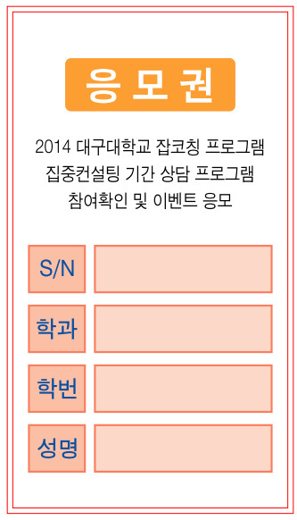
집중 컨설팅 기간 운영
집중 컨설팅 기간 운영
Promotion 1.
중간고사 기간에 사전 예약을 한 학생에게 문화 상품권 증정(선착순 500명)
Promotion 2.
집중 컨설팅 기간에 한번이라도 상담을 받은 학생들 중
응모권 추첨을 통해 경품 증정

Slide 11
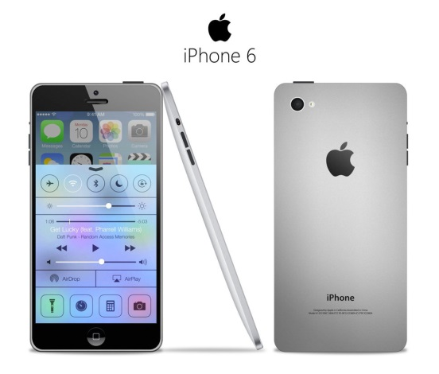
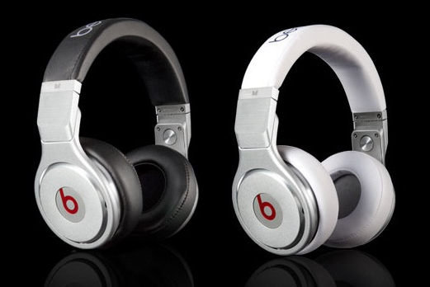
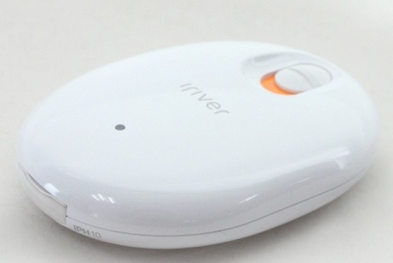
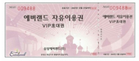

집중 컨설팅 기간 운영
집중 컨설팅 기간 운영
Promotion 2. (경품 추첨 : 2014년 11월 17일 월요일)
1등 1명 아이폰6
2등 2명 닥터드레 헤드폰
3등 2명 아이리버 손난로
4등 3명 에버랜드 자유이용권
5등 3명 직무분석 가이드북

Slide 12
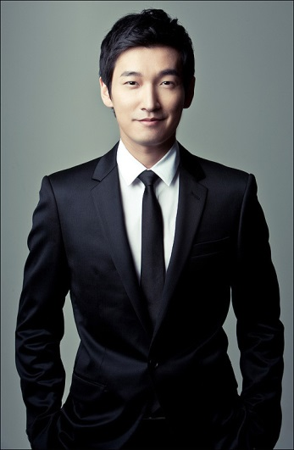
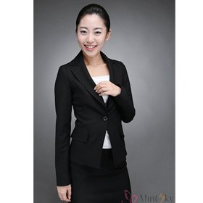
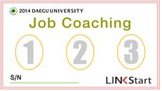
집중 컨설팅 기간 운영
집중 컨설팅 기간 운영
Promotion 3.
3회 이상 상담에 참여한 학생들 중 단과대별로 1명을 추첨, 정장 1벌 증정
남 여 학생 모두 30만원 상당의 정장 상품권 증정
< 잡 코칭 컨설팅 쿠폰 >

Slide 13
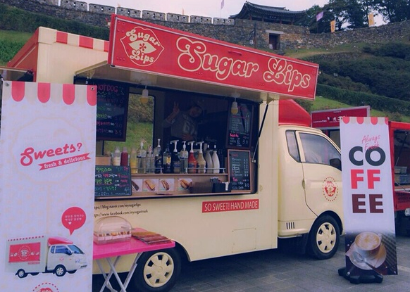
집중 컨설팅 기간 운영
집중 컨설팅 기간 운영
Promotion 4.
상담 쿠폰을 제시하면 무료로 커피를 마실 수 있는 커피 푸드트럭 운영

Slide 14
집중 컨설팅 기간 운영
집중 컨설팅 기간 운영
집중 컨설팅 기간에 학과별 교육을 실시하는 학과
구분 | 월 | 화 | 수 | 목 | 금
일정 | 10월 27일 | 28일 | 29일 | 30일 | 31일
교육 신청 학과 | 1. 일반사회교육과 | 1. 지리교육과 | 1. 시각디자인학과 2. 실내건축디자인학과 | 1. 생명환경학부 2. 수학교육과 | 1. 금융보험학과 2. 생활조형디자인학과 3. 환경교육과
일정 | 11월 3일 | 4일 | 5일 | 6일 | 7일
교육 신청 학과 | 1. 역사교육과 |  | 1. 사회복지학과 | 1. 산림자원학과 | 1. 경제학과 2. 무역학과 3. 가정복지학과 4. 유아교육과
일정 | 11월 10일 | 11일 | 12일 | 13일 | 14일
교육 신청 학과 | 1. 국제관계학과 2. 영상에니메이션 디자인학과 3. 역사교육과 |  | 1. 영어교육과 | 1. 산업복지학과 2. 원예학과

Slide 15
집중 컨설팅 기간 운영
집중 컨설팅 기간 운영
집중 컨설팅 기간 이후에 학과별 교육 일정을 요청하신 학과의 경우
학생들과의 만남이 늦어지게 되어 학생들의 참여율이 낮을 것으로 예상되니
집중 컨설팅 기간에 학과별 교육을 실시 할 수 있도록
교육 일정을 조정하여 주시길 부탁 드립니다.
중간고사 이후 학과별 교육이 빠르면 빠를수록 학생들에게 더 많은 혜택과
체계적이고 전문적인 진로 상담이 이루어 질 수 있다는 점을 고려하여 주십시오.

Slide 16
프로그램 홍보 계획
학과별 게시판 공지
네이버 BAND
학과별 교육시 홍보

Slide 17
프로그램 홍보 계획
프로그램 홍보 계획
Step 1.
학과별 게시판에 공지사항 등록
공지 내용을 작성하여 조교 선생님들께 업로드 협조 요청
Step 2.
학과별 잡코칭 공식 네이버 BAND 활용 – ex) “대구대 잡코칭 시각디자인과”
BAND에 초대하기 위해 학생들의 기본 정보(연락처 등) 확보가 우선시 되어야 함
Step 3.
학과별 교육 시 홍보
집중 기간 이후에 학과별 교육 일정을 잡은 학과의 경우
조교 선생님들의 협조 하에 중간고사 기간과 집중 기간에 학생들에게 팜플렛 자료 전달

Slide 18
요청 사항
학과별 담당자 요청 사항
학과장(교수님) 간담회 일정

Slide 19
요청 사항
학과별 담당자 분들께 정중히 요청 드립니다.
1. 내년 2월 졸업예정자 학생들의 명단과 기본 정보를 요청 드립니다.
학생들에게 더 많은 교육 혜택과 체계적인 교육 진행을 위해 가장 우선적으로 필요한 부분임을
다시 한번 강조 드립니다.
2. 집중기간 이후에 학과별 교육 일정을 잡은 학과들
중간고사 기간과 집중기간 첫 주에 프로그램 홍보 팜플렛을 대상 학생들에게
배부하여 주실 것을 정중히 부탁 드립니다.
3. 학과별 교육 및 잡코칭 프로그램 관련 운영사와의 커뮤니케이션
저희 쪽에서 교육 관련 연락을 자주 하게 될 것입니다. 번거롭고 귀찮으시겠지만
학생들의 “행복한 취업”, “행복한 사회 진출”을 생각하여 많은 도움을 부탁 드립니다.

Slide 20
요청 사항
학과별 담당자 분들께 정중히 요청 드립니다.
4. 학과장(교수님)님과의 프로그램 관련 간담회를 요청 드립니다.
중간고사 기간인 10월 20일(월)~24일(금) 중에 학과장님과의 교육 관련 간담회 일정을
논의하여 주실 것을 요청 드립니다.
학과장님과의 간담회를 통해 학과별 요청 사항을 적극적으로 반영하고 학생들이 필요로 하는
부분에 대해 알 수 있도록 일정을 잡아주시기 바랍니다.
다시 한 번 정중히 부탁 드립니다.
감사합니다.
총괄 PM : ㈜ 링크스타트 최병진 010. 5239. 0639
상담 PM : ㈜ 링크스타트 신연주 010. 7546. 9109
명단 보내주실 메일 주소 : bj_choi@linkstart.co.kr
본관 1층 취업사랑방 ㈜링크스타트 운영 사무실 : 4431, 4437

